Slide 1


VALORILE CARE NE UNESC
SUBIECTUL LECȚIEI:
RELAȚII ÎNTRE SEMENI PRIN VALORI
Prima lecție din anul de studii 2025-2026
CLASA a V-a

Slide 2


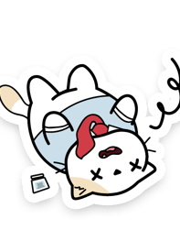


Sunt (prenume)..., mă simt
(numește emoția)...și am nevoie de la
(colegi, diriginte, profesor, părinți etc.) de...

Slide 3
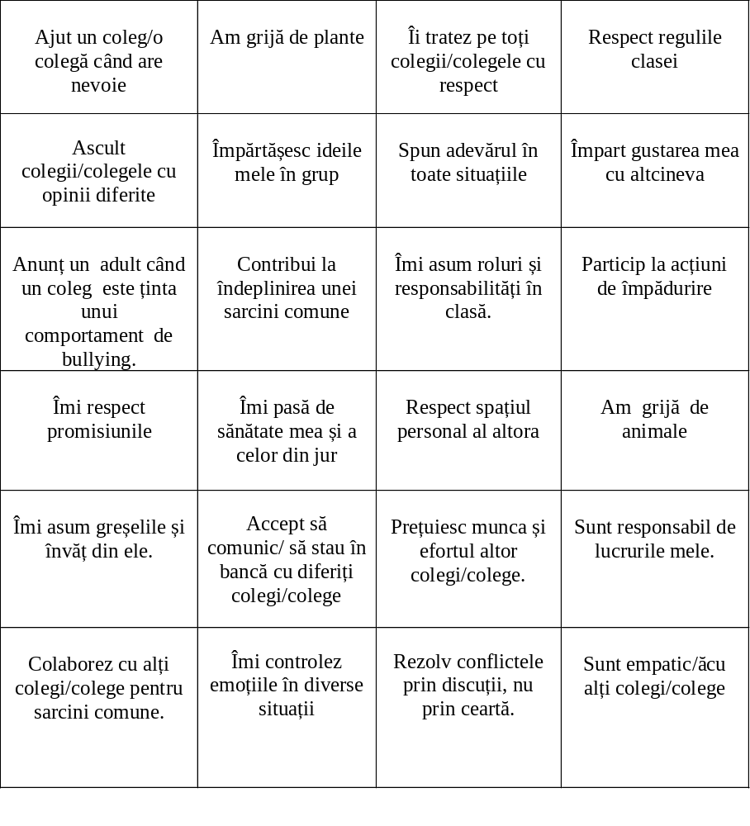
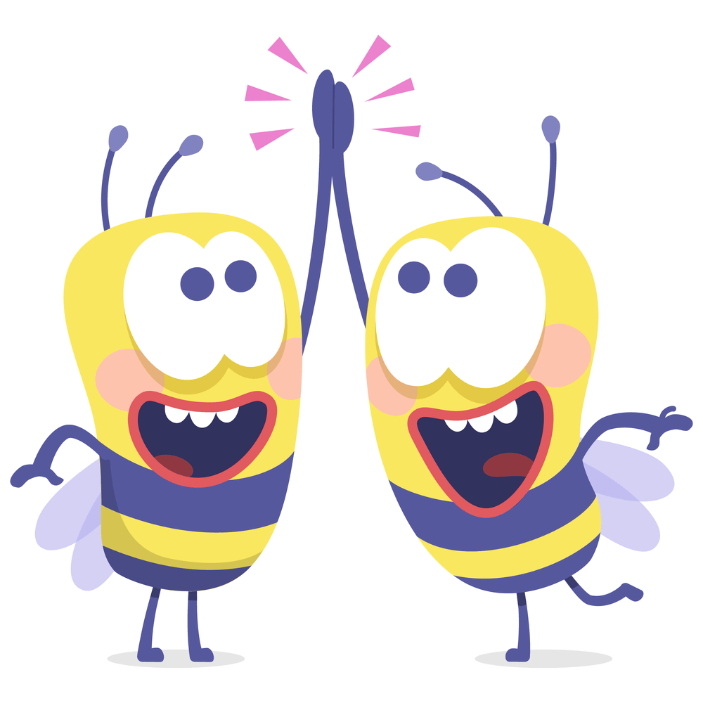
Convețuim prin valori...

Slide 4
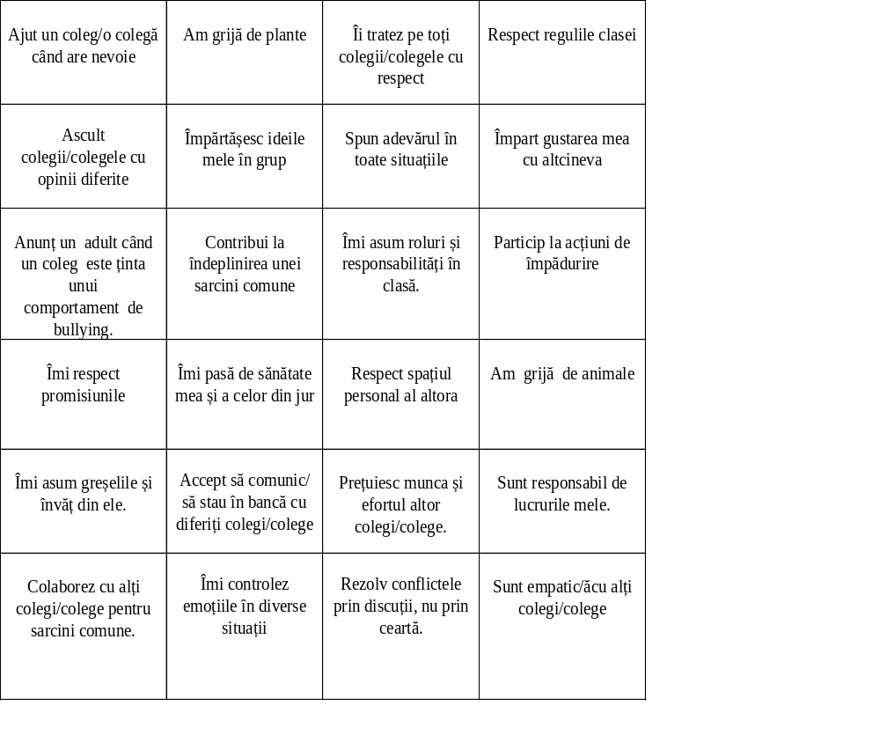



TOP
3-5 VALORI

Slide 5
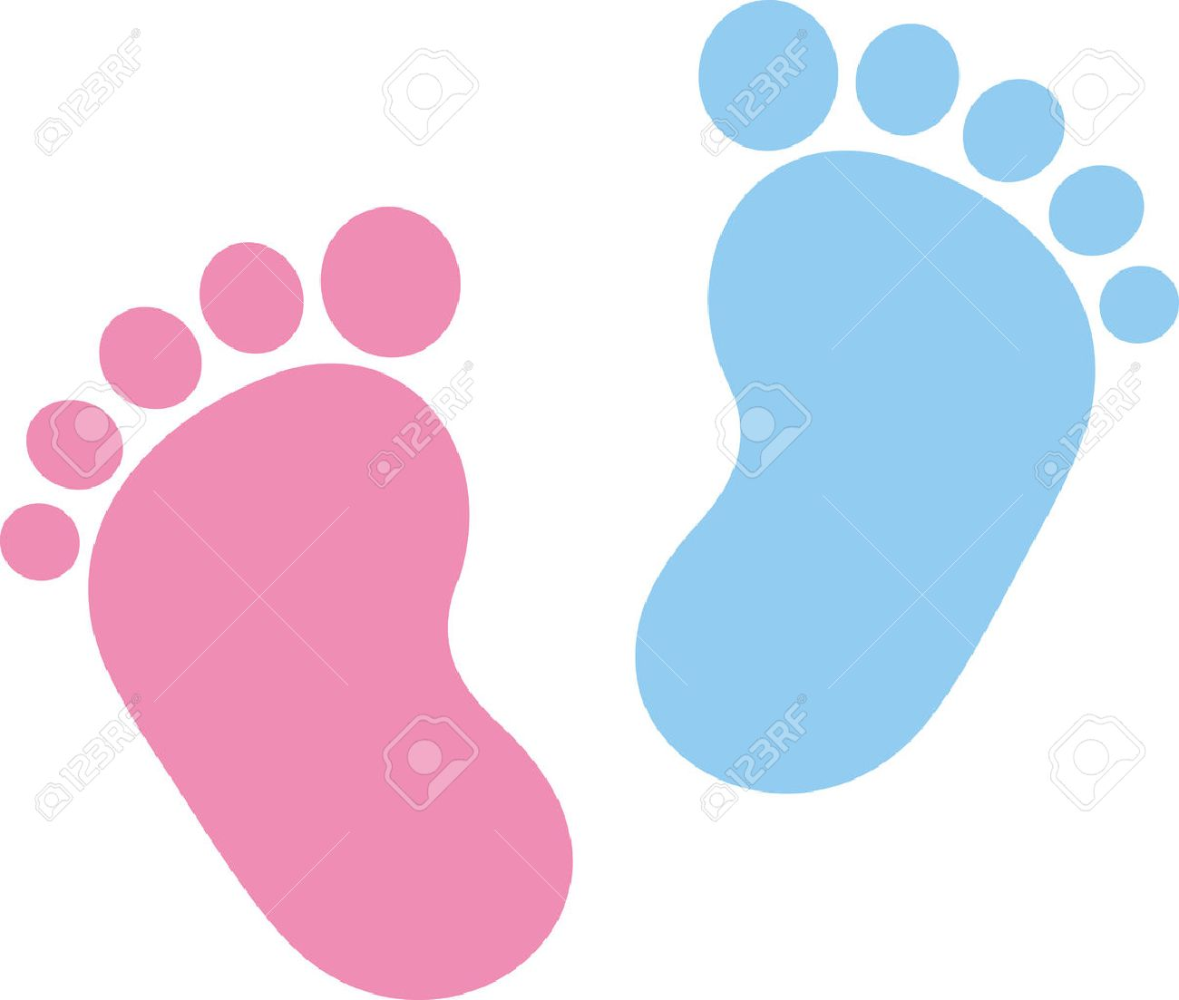
PAȘI DE REALIZARE
Când?
Cine este responsabil?
Ce se face?
Ce resurse sunt necesare?
Notes:
Imaginea este preluată: ttps://es.123rf.com/photo_50616215_huella-del-bebé-rosa-y-azul.html

Slide 6
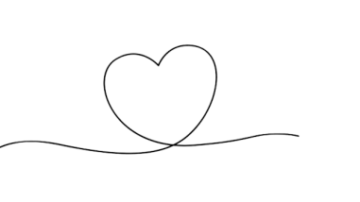




Cum vă simțiți?
MULȚUMESC!

